Slide 1
ПРОГРАММА
краевого форума муниципальных
школ наставничества
«Наставничество: инструкция
к применению»
22 НОЯБРЯ 2023 ГОДА
Управление образования
администрации
Уссурийского городского округа
МКУ
«Методический кабинет»

Slide 3
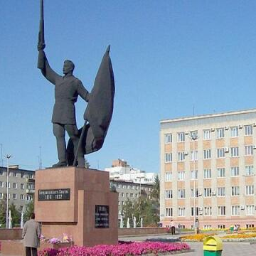
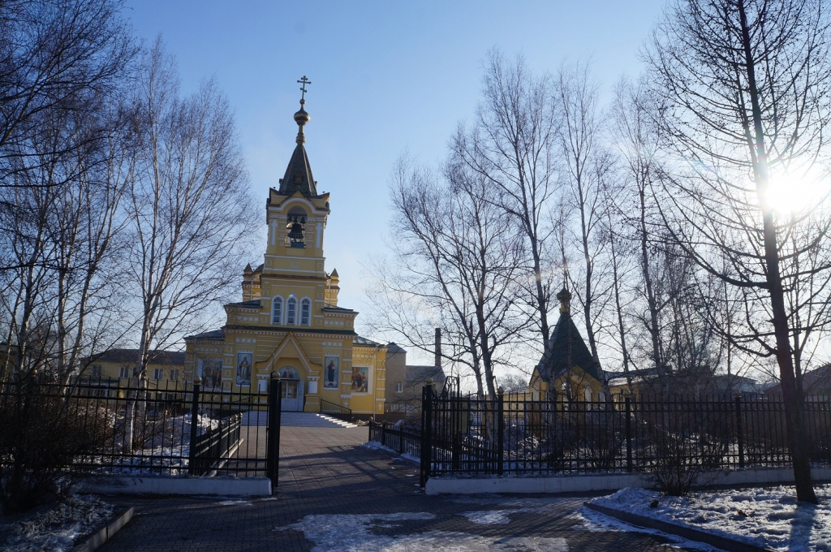
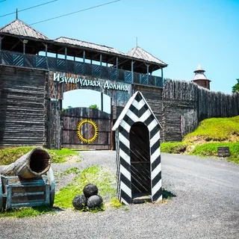
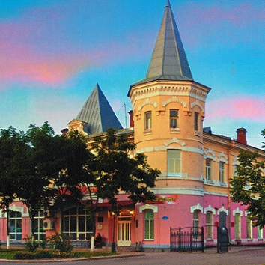
МАРШРУТНЫЙ ЛИСТ СОБЫТИЙ
ФОРУМА
ВРЕМЯ | ФОРМАТ СОБЫТИЯ | МЕСТО
09:00 – 10:00 | Регистрация участников форума | фойе 2 эт.
10:00 – 10:10 | Открытие форума | актовый зал
10:10 – 12:10 | Пленарная часть «Наставничество: стратегии и технологии»
12:10 – 12:50 | ОБЕД | столовая
12:50 – 13:50 | МАСТЕР - КЛАССЫ: Секция 1: «Как найти союзников» | каб. № 242
 | Секция 2: «Мир игропрактик» | каб. № 236
 | Секция 3: «Шаги навстречу» | каб. № 244
 | Секция 4: «Учу учиться» Секция 5: «Технологии будущего: выбор педагогов» Секция 6: «Наставничество без границ» | каб. № 243 каб. № 241 каб. № 245
13:50 – 14:20 | Рефлексия. Подведение итогов форума | актовый зал

Slide 4
ПЛЕНАРНАЯ ЧАСТЬ «Наставничество: стратегии и технологии»
22 ноября 2023 г. 10:00 – 12:10 / актовый зал
Спикеры и выступления:
Реуцкая О.С.,
заместитель главы администрации –
начальник управления образования
и молодежной политики
«Муниципальная модель эффективной реализации целевой модели наставничества на территории Уссурийского городского округа»
Ярмоленко Г.Г.,
Учитель начальных классов МБОУ СОШ г.Уссурийска
Квик – настройка «Секреты волшебной корзины»
Тимофеева А.А.,
учитель начальных классов МБОУ СОШ № 5 пгт.Сибирцево
Презентация опыта работы муниципальной школы наставничества «Лаборатория педмастерства»
Яцентюк А.О.,
учитель начальных классов МБОУ СОШ № 1
Василенко О.Н.,
учитель начальных классов МБОУ СОШ № 2 им. С.М. Валеева

Slide 5
ПЛЕНАРНАЯ ЧАСТЬ «Наставничество: стратегии и технологии»
22 ноября 2023 г. 10:00 – 12:10 / актовый зал
Спикеры и выступления:
Нестерова Н.В.,
учитель начальных классов МБОУ СОШ № 2 ГО Большой Камень
Муниципальная школа наставничества «Вектор Успеха» городского округа Большой Камень
Романенкова И.Е.,
методист МБОУ ЦО «Притяжение»
Презентация опыта работы муниципальной школы наставничества ГО Спасск-Дальний
Камаха Н.А.,
начальник информационно-методического отдела МКУ «ЦО и СО»
Презентация опыта работы муниципальной школы наставничества Яковлевского муниципального района
Литвиненко О.А.,
заместитель директора по УВР МОБУ СОШ № 17
«Муниципальной школе наставничества в Пожарском муниципальном округе быть!»
Спицына Н.В.,
методист МОБУ СОШ № 1

Slide 6
ПЛЕНАРНАЯ ЧАСТЬ «Наставничество: стратегии и технологии»
22 ноября 2023 г. 10:00 – 12:10 / актовый зал
Спикеры и выступления:
Косар Н.В.,
учитель начальных классов МБОУ СОШ № 2 ГО Большой Камень
Презентация опыта «Мастер-Мастеру» – творческий потенциал профессионалов»
Горгадзе Л.Г.,
учитель начальных классов МБОУ «Гимназия № 259» ЗАТО Фокино
Презентация опыта работы муниципальной школы наставничества Фокино
Аскольская А.П.,
учитель начальных классов МБОУ СОШ № 251 ЗАТО Фокино
Остапчук Т.Ю.,
учитель английского языка МБОУ «Гимназия № 259» ЗАТО Фокино

Slide 7
ПЛЕНАРНАЯ ЧАСТЬ «Наставничество: стратегии и технологии»
22 ноября 2023 г. 10:00 – 12:10 / актовый зал
Спикеры и выступления:
Соловова О.В.,
учитель английского языка МОБУ СОШ № 34 Лесозаводский ГО
Презентация опыта работы муниципальной Школы наставничества «Мы вместе»
Болтенко Е.С.,
учитель русского языка и литературы МОБУ СОШ № 4 Лесозаводский ГО
Рыбачук Л.М.,
учитель истории и обществознания, МОБУ СОШ № 4 Лесозаводский ГО
Чисталева И.И.,
методист МБУ "ИМЦ «Развитие»
г. Находка
Педагогический квиз «Как живётся молодым педагогам»
Киндина А.С.,
учитель начальных классов МАОУ СОШ № 1 «Полюс» Находкинский ГО
Мацедонская В.В.,
учитель начальных классов МАОУ СОШ № 5 Находкинский ГО
Изосимова А.А.,
учитель начальных классов МАОУ СОШ №1 «Полюс» Находкинский ГО

Slide 8
Секция 1:
«Как найти союзников»
22 ноября 2023 г. 12:50 – 13:50 / кабинет № 242
Модератор:
Назарова Наталья Олеговна, методист МКУ «Методический кабинет»
Спикеры и выступления:
Назарова Н.О.,
учитель начальных классов МБОУ СОШ № 14 г. Уссурийска
«Как найти союзников»
Назарова А.М.,
учитель начальных классов МБОУ СОШ № 14 г. Уссурийска
Соловова О.В.,
учитель английского языка МОБУ СОШ № 34 Лесозаводский ГО
«Сингапурские технологии – эффективный формат организации совместной деятельности сотрудничества»
Болтенко Е.С.,
учитель русского языка и литературы МОБУ СОШ № 4 Лесозаводский ГО
Рыбачук Л.М.,
учитель истории и обществознания, заместитель директора по УВР МОБУ СОШ № 4 Лесозаводский ГО

Slide 9
Секция 2:
«Мир игропрактик»
22 ноября 2023 г. 12:50 – 13:50 / кабинет № 236
Модератор:
Гринченко Яна Александровна, методист МКУ «Методический кабинет»
Спикеры и выступления:
Варёная М.В.,
воспитатель МБДОУ «Детский сад
п. Нефтебаза» Яковлевский МР
«Напольные игры как полифункциональное средство познавательной и двигательной активности детей дошкольного и младшего школьного возраста»
Круглова М.В.,
воспитатель МБДОУ «Детский сад
п. Нефтебаза» Яковлевский МР
Киселёва С.Г.,
воспитатель МБДОУ «Детский сад
п. Нефтебаза» Яковлевский МР
Данилевич Е.Б.,
педагог дополнительного образования МБУ ДО «ЦДО» с. Камень-Рыболов Ханкайский МР
«Игра - дело серьёзное»
Руденко Виталина, Придворная Ульяна,
участники Волонтерского движения «Берег Добра» МБУ ДО «ЦДО» с. Камень-Рыболов Ханкайский МР

Slide 10
Секция 3:
«Шаги навстречу»
22 ноября 2023 г. 12:50 – 13:50 / кабинет № 244
Модератор:
Довгаль Галина Викторовна, методист МКУ «Методический кабинет»
Спикеры и выступления:
Власова Н.С.,
учитель английского языка МАОУ «СОШ № 25 «Гелиос» Находкинский ГО
«Интерактивное наставничество»
Романенкова И.Е.,
методист МБОУ ЦО «Притяжение» ГО Спасск-Дальний
«Жизнестойкость: что такое личностный потенциал и зачем его развивать?»

Slide 11
Секция 4:
«Учу учиться»
22 ноября 2023 г. 12:50 – 13:50 / кабинет № 243
Модератор:
Касаткина Алена Игоревна, специалист МКУ «Методический кабинет»
Спикеры и выступления:
Тимофеева А.А.,
учитель начальных классов МБОУ СОШ № 5 Черниговский МО
«Архитектура современного урока или методический инструментарий для проектирования учебного процесса»
Яцентюк А.О.,
учитель начальных классов МБОУ СОШ № 1 Черниговский МО
Василенко О.Н.,
учитель начальных классов МБОУ СОШ № 2 им. С.М. Валеева Черниговский МО
Мацедонская В.В.,
учитель начальных МАОУ СОШ № 5 Находкинского ГО
«Коммуникативные техники в работе классного руководителя»
Киндина А.С.,
учитель начальных классов МАОУ СОШ № 1 «Полюс» Находкинского ГО

Slide 12
Секция 5:
«Технологии будущего: выбор педагогов»
22 ноября 2023 г. 12:50 – 13:50 / кабинет № 241
Модератор:
Абросимова Юлия Владимировна, методист МКУ «Методический кабинет»
Спикеры и выступления:
Горгадзе Л.Г.,
учитель начальных классов МБОУ «Гимназия № 259» ЗАТО Фокино
«Решение проектных задач. Опыт сетевого взаимодействия»
Остапчук Т.Ю.,
учитель английского языка МБОУ «Гимназия № 259» ЗАТО Фокино
Гонтарь А.С.,
учитель физической культуры МБОУ СОШ № 258 ЗАТО Фокино
Аскольская А.П.,
учитель начальных классов МБОУ СОШ № 251 ЗАТО Фокино
Гришанова М.В.,
учитель начальных классов МБОУ СОШ № 1 ГО Большой Камень
«Кейс-технология как один из эффективных методов развития функциональной грамотности»
Бондарь Е.В.,
учитель начальных классов МБОУ СОШ № 1 ГО Большой Камень

Slide 13
Секция 6:
«Наставничество без границ»
22 ноября 2023 г. 12:50 – 13:50 / кабинет № 245
Модератор:
Вострикова Кристина Александровна, заместитель заведующего МКУ «Методический кабинет»
Спикеры и выступления:
Литвиненко О.А.,
заместитель директора по УВР МОБУ СОШ № 17 Пожарский МО
«Спички детям (не) игрушка!»
Нестерова Н.В.,
учитель начальных классов МБОУ СОШ № 2 ГО Большой Камень
«Третий глаз: учитесь больше видеть, чем написано»

Slide 14
Для заметок

Slide 15
Для заметок

Slide 16
©
Форум
Уссурийск
2023

